Slide 1


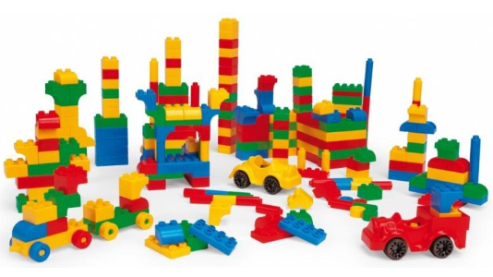

Робота-конструктор:
будуємо кар’єру мрії
)))))))))))))))))))))))))
7 клас | Види зайнятості та самореалізація

Slide 2


"Обери роботу, яку любиш — і тобі не доведеться працювати жодного дня у своєму житті."
— Конфуцій

Slide 3









Що таке кар'єра?
Кар’єра
Hard Skills
Soft Skills
Послідовний професійний шлях людини, який поєднує розвиток навичок, досвіду та особистісне зростання.
Професійні навички. Спеціальні вміння, необхідні для виконання конкретної роботи.
М’які навички. Комунікація, відповідальність, командна робота, тайм-менеджмент.

Slide 4
4 шляхи зайнятості
Як ми можемо реалізувати свої таланти?

Slide 5


1. Наймана праця
Робота, яку виконує працівник за трудовим договором і отримує за неї заробітну плату.
Переваги: стабільність, соціальні гарантії (лікарняні, відпустка).
Виклики: чіткий графік, менше свободи дій, залежність від керівника.

Slide 6

2. Фриланс
Вид самозайнятості, коли людина виконує замовлення для клієнтів без постійного роботодавця.
Переваги: свобода, гнучкий графік, вибір проєктів.
Виклики: нестабільний дохід, самостійний пошук клієнтів.

Slide 7

3. Волонтерство
Робота за покликом серця
Добровільна безоплатна діяльність на користь суспільства чи окремих людей.
Чому це круто?
Ти отримуєш унікальний досвід, нові знайомства та відчуття важливості своєї справи. Це чудовий старт кар'єри!

Slide 8
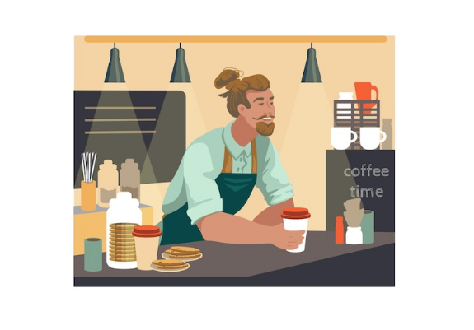
4. Самозайнятість та бізнес
Форма діяльності, коли людина працює на себе, організовуючи власну справу чи надаючи послуги.
Переваги: незалежність, можливість високого прибутку, реалізація мрії.
Виклики: фінансові ризики, відповідальність за все, сплата податків.

Slide 9
Порівняння ролей
Роль | Приклад | Переваги | Виклики
Фрилансер | Дизайнер, програміст | Свобода, гнучкість | Нестабільний дохід
Власник бізнесу | Власник кав’ярні | Прибуток, самостійність | Податки, ризики
Волонтер | Благодійні проєкти | Досвід, знайомства | Без оплати
Найманий працівник | Учитель, лікар | Стабільність, гарантії | Менше свободи

Slide 10


Податкова культура
Що це таке?
Чому це важливо?
Відповідальне ставлення до сплати податків як складової чесного бізнесу та громадянської свідомості.
Податки — це дороги, школи, лікарні та армія. Сплачуючи податки, ми інвестуємо у власну безпеку та комфорт.

Slide 11

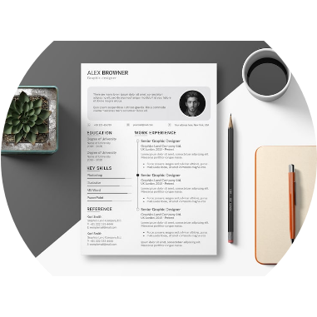
Створюємо перше резюме (CV)
Ваш професійний паспорт
Резюме — це короткий документ, у якому подається інформація про освіту, досвід, навички та досягнення.
Мета: зацікавити роботодавця та отримати запрошення на співбесіду.

Slide 12
Структура резюме
Ім’я та контакти: хто ви та як з вами зв'язатися.
Мета: ким ви хочете працювати (наприклад: "Стажер-дизайнер").
Освіта: школа, курси, тренінги.
Навички: що ви вмієте (мови, комп'ютер, soft skills).
Досягнення/хобі: Ваші перемоги, волонтерство, інтереси.

Slide 13

Домашнє завдання
Завершити резюме: оформіть його в Canva або Google Docs.
Пошук: знайдіть приклади вакансій для підлітків (волонтерство/фриланс).
Презентація: підготуйте коротку розповідь «Моя кар’єра мрії».

Slide 14


)))))))))))))))))))))))))

